Slide 1

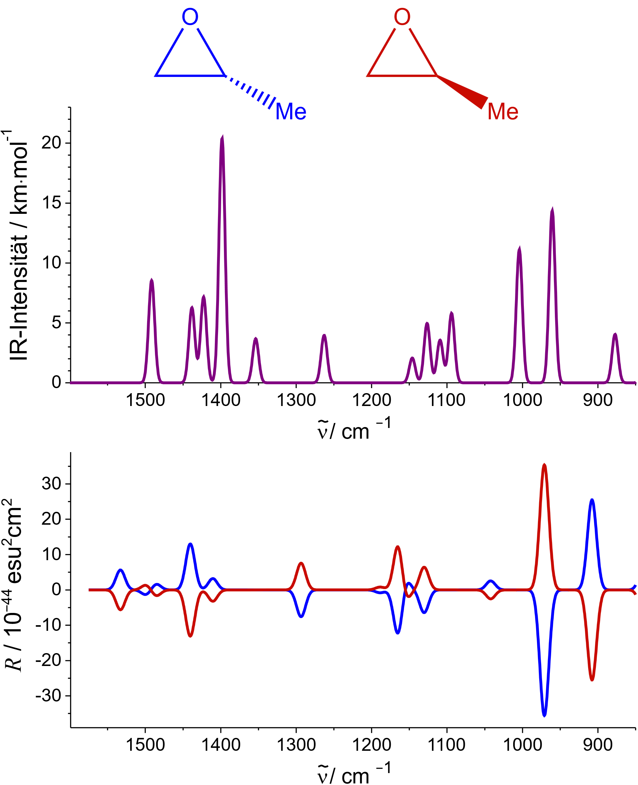
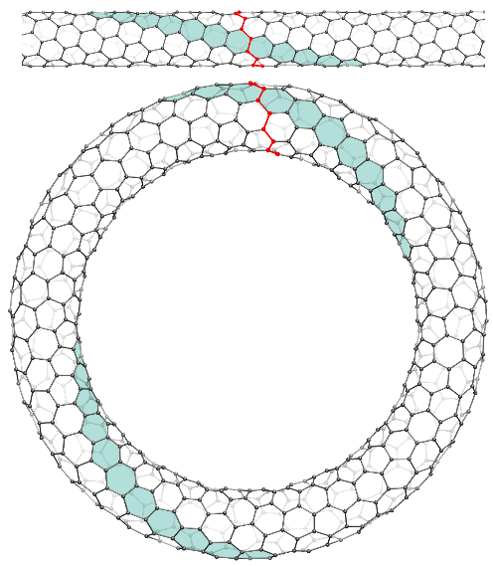
Weiterentwicklung und Anwendung von quantenchemischen Methoden zur Berechnung von Molekülen im Magnetfeld
Kevin Reiter, Institut für Nanotechnologie, Karlsruher Institut für Technologie (KIT)

Slide 2
Gliederung
Quantenchemische Berechnung von Molekülen im Magnetfeld
NMR-Modul mpshift des Programmpakets TURBOMOLE
Funktionalitätserweiterungen
Effizienzsteigerungen
Anwendungen
Zusammenfassung

Slide 3
Quantenchemische Berechnung von Molekülen im Magnetfeld
Für die quantenchemische Berechnung von Molekülen im Magnetfeld benötigt:
Die Energie ist ein Funktional der Wellenfunktion bzw. Elektronendichte → bzw. (Magnetic Response) : Berechnung von Ringströmen : Berechnung von NMR-Abschirmungskonstanten : Berechnung von Vibrational-Circular-Dichroism-(VCD-)Spektren
Für große Systeme in allen Fällen notwendig: effiziente Berechnung der Magnetic Response

Slide 4
Quantenchemische Berechnung von Molekülen im Magnetfeld
Experimentelle NMR- und VCD-Spektren üblicherweise in Lösung
→ Einbeziehung von Umgebungseffekten notwendig
Moleküle mit schweren Elementen (Z > 36)
→ Berücksichtigung skalar-relativistischer Effekte wünschenswert
Berechnung magnetischer Eigenschaften von großen Molekülen
→ Effiziente Methoden erforderlich
Möglich durch Implementierung von:
Conductor-like Screening Model (COSMO)
Effektive Core Potentials (ECPs)
Näherungsverfahren für zeitbestimmende Schritte, Programmoptimierung und -parallelisierung

Slide 5
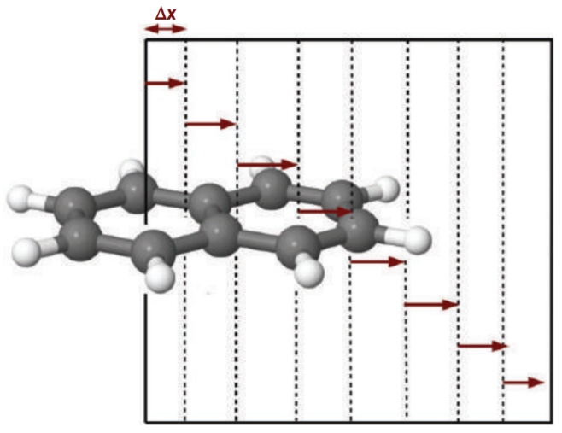
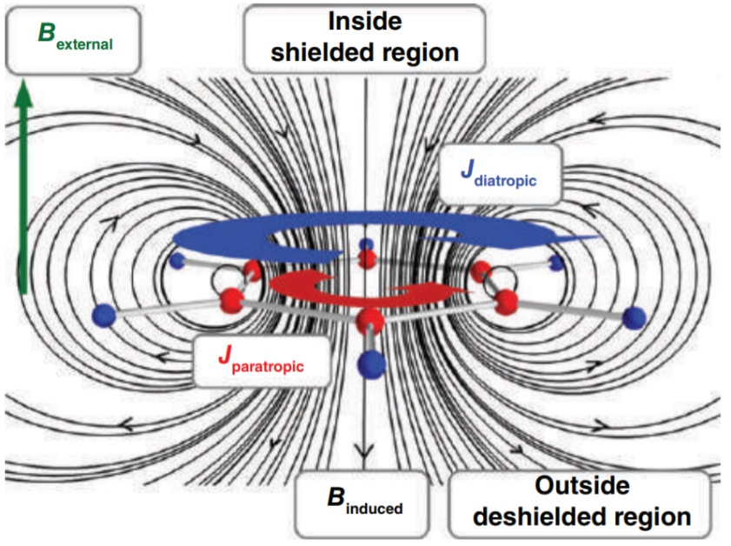
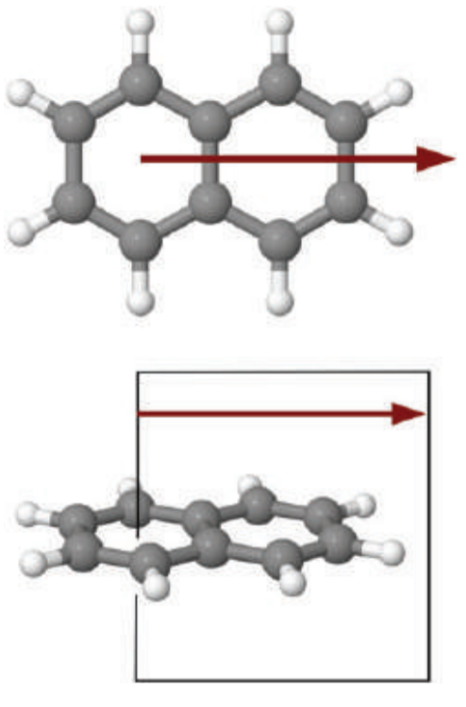
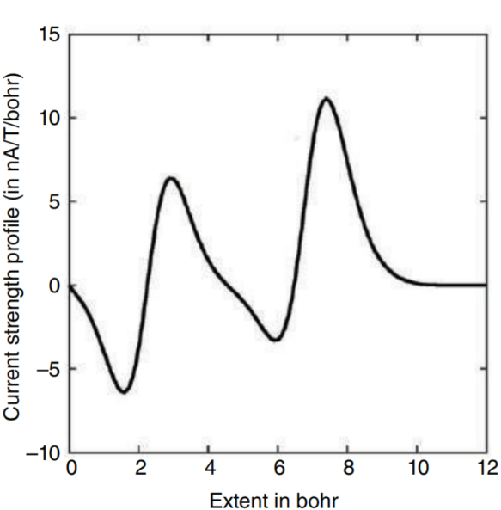
Berechnung von Ringströmen mit GIMIC
GIMIC: Gauge-Including Magnetically Induced Currents Molekül im externen Magnetfeld:
Induktion von diatropischen und paratropischen Ringströmen
Stromstärke ist Maß für die Aromatizität
D. Sundholm, H. Fliegl, R. J. Berger, WIREs Comput. Mol. Sci. 6, 639 (2016).

Slide 6
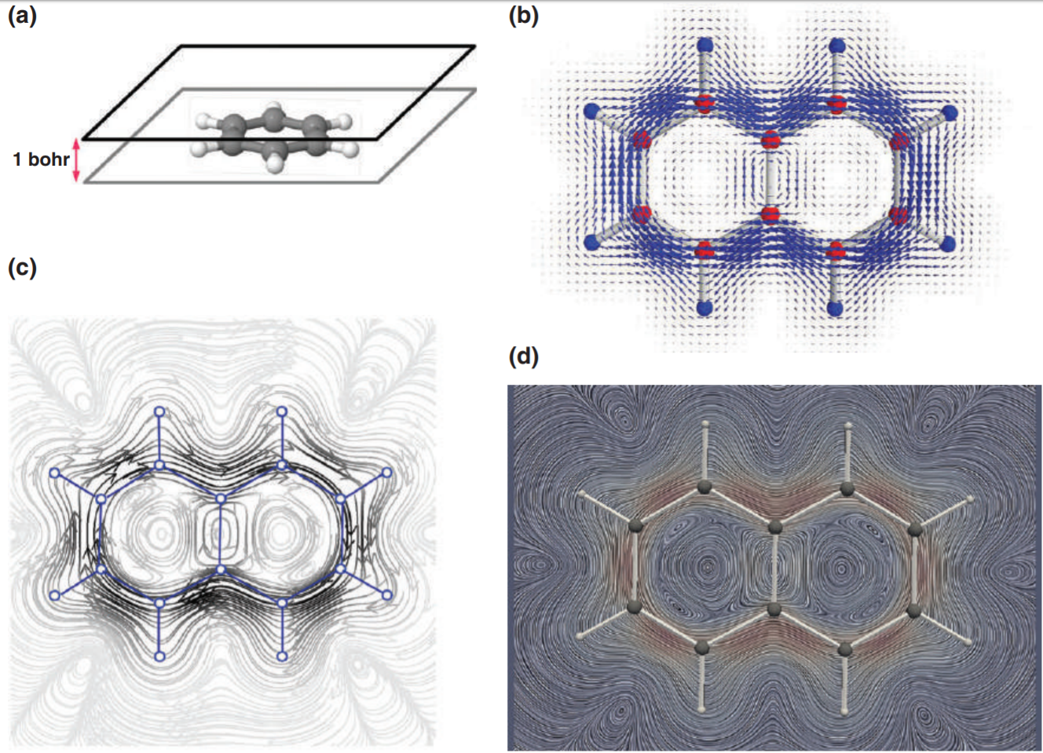
Visualisierung von Ringströmen
D. Sundholm, H. Fliegl, R. J. Berger, WIREs Comput. Mol. Sci. 6, 639 (2016).

Slide 7
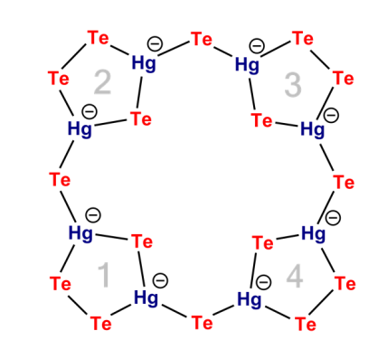
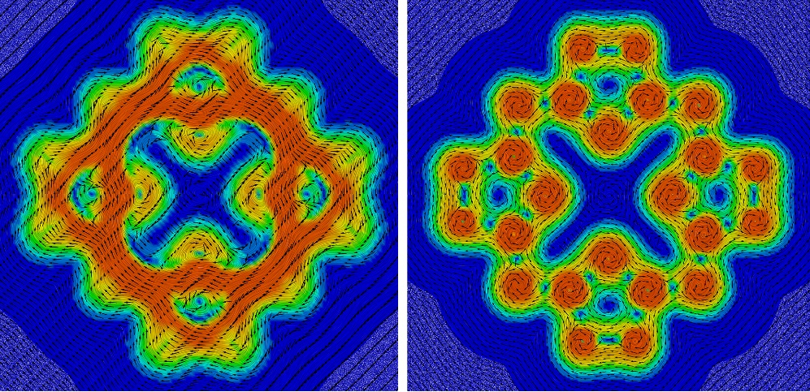
Anwendung: [Hg₈Te₈(Te₂)₄]^{8–}
[Hg₈Te₈(Te₂)₄]^{8–}: Ein anorganisches Porphyrin?
Synthese: Arbeitsgruppe Dehnen (Universität Marburg)
besitzt große strukturelle Ähnlichkeit mit Porphyrin
… ist elektronisch jedoch sehr unterschiedlich:
Ringströme basierend auf der Magnetic Response berechnet mit TURBOMOLE
(möglich durch neu implementierte Funktionalitäten: ECPs, COSMO, meta-GGA-DFT, RI-J)
Porphyrin: [Hg₈Te₈(Te₂)₄]^{8–}:
Starke globale (schwache) lokale
Ringströme Ringströme
→ aromatisch → nichtaromatisch
C. Donsbach, K. Reiter, D. Sundholm, F. Weigend, S. Dehnen, Angew. Chem. Int. Ed. 57, 8770 (2018).

Slide 8
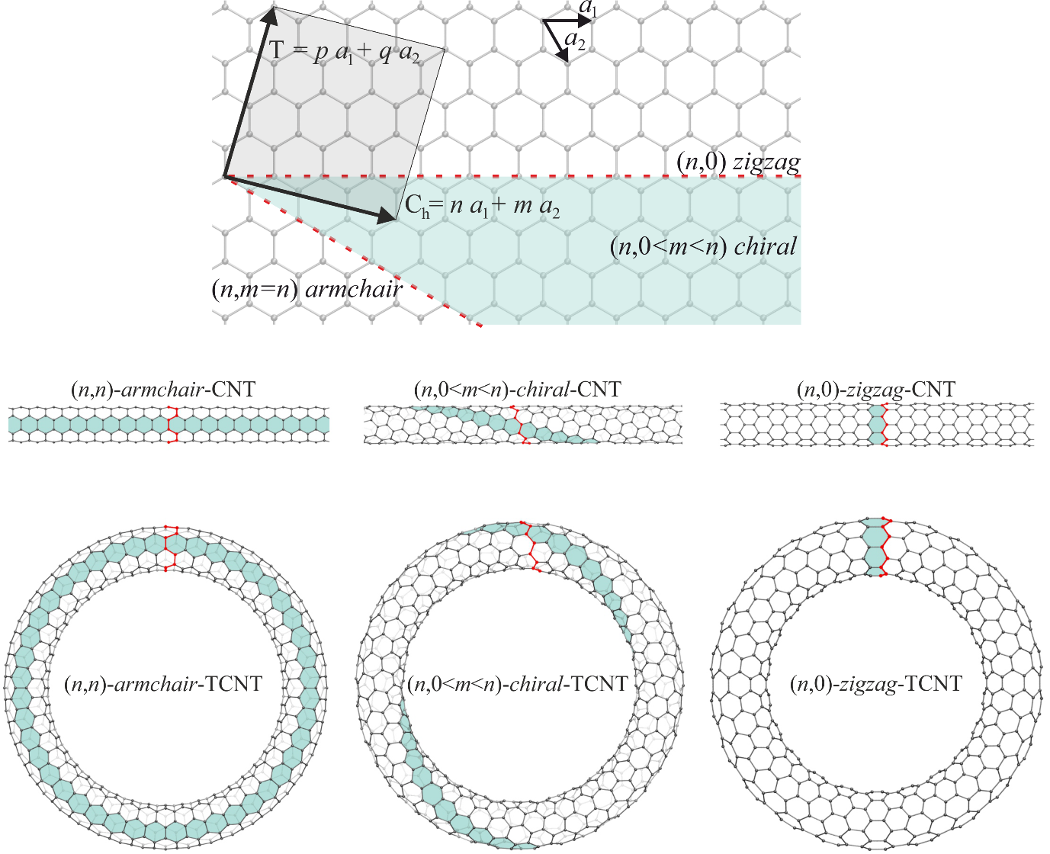
Anwendung: Toroidale Kohlenstoff-Nanoröhren
Konstruktion von toroidalen polyhex-Kohlenstoff-Nanoröhren
Geometrisch: durch Biegen gerader Kohlenstoff-Nanoröhren
Chiralitätsvektor C_{h} = na₁+ma₂ ≙ Röhrenumfang
Vektor T = pa₁+qa₂ ≙ Röhrenlänge bzw. Torusumfang
Achirale Grenzfälle: (n,n)-armchair (n,0)-zigzag

Slide 9
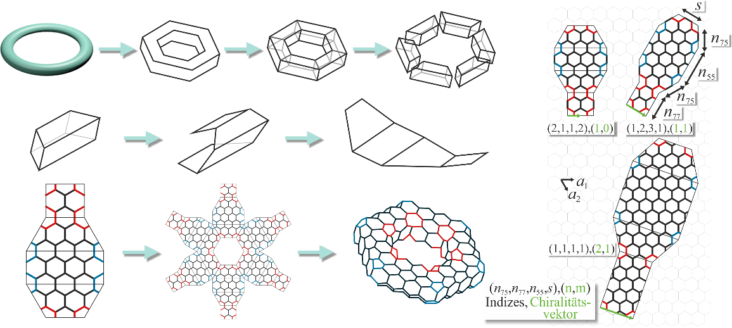
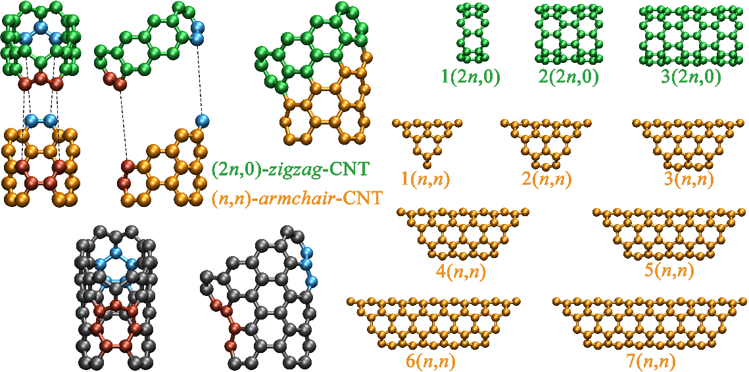
Anwendung: Toroidale Kohlenstoff-Nanoröhren
Konstruktion von toroidalen Kohlenstoff-Nanoröhren mit fünf und siebengliedrigen Ringen
„Chuang-Strukturtyp“:
fünf- und siebengliedrige Ringe
unter- und oberhalb des Äquators
C. Chuang, Y.-C. Fan, B.-Y. Jin, J. Chem. Inf. Model. 49, 361 (2009).
C. Chuang, Y.-C. Fan, B.-Y. Jin, J. Chem. Inf. Model. 49, 1679 (2009).
F. Beuerle, C. Herrmann, A. C. Whalley, C. Valente, A. Gamburd, M. A. Ratner, J. F. Stoddart, Chem. Eur. J. 17, 3868 (2011).
„Dunlap-Strukturtyp“:
fünf- und siebengliedrige Ringe
innerhalb des Äquators
B. I. Dunlap, Phys. Rev. B 46, 1933 (1992).

Slide 10
Anwendung: Toroidale Kohlenstoff-Nanoröhren
Konstruktion von toroidalen Kohlenstoff-Nanoröhren mit fünf und siebengliedrigen Ringen

Slide 11





Danksagung
GIMIC Berechnungen und das Projekt der toroidalen Kohlenstoff-Nanoröhren (Universität Helsinki)
Florian Weigend
Dage Sundholm
Maria Dimitrova
Lukas Wirz
Vielen Dank für
Ihre Aufmerksamkeit!

